Slide 1
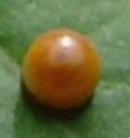
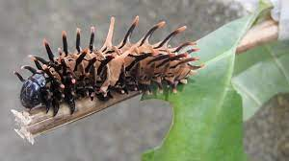
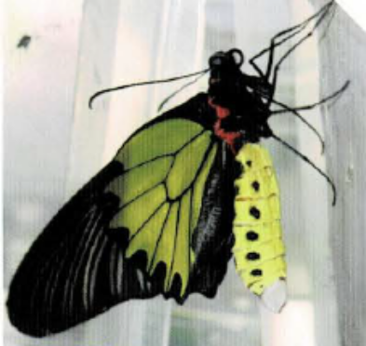
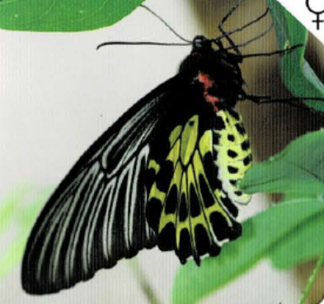
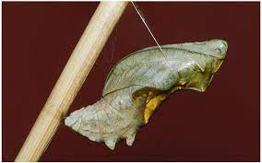
วงจรชีวิตผีเสื้อถุงทองธรรมดา
The Golden Birdwing (Troides aeacus, Felder&Felder, 1860)
ผีเสื้อกลางวัน
พืชอาหาร: ใบกระเช้าถุงทอง, ใบกระเช้าผีมด,หูหมี, หูหมีขน
ระยะไข่
4-8 วัน
เมื่อหนอนฝักออกจากไข่ จะกินเปลือกไข่เป็นอาหารมื้อแรก
ระยะหนอน
21 - 31 วัน
วัยแรกมีสีน้ำตาลอ่อนสลับลายสีดำ มีแถบสีน้ำตาลอ่อนสลับลายสีดำ มีแถบสีน้ำตาลอ่อนพาดทแยงด้านข้างของปล้องท้อง ระยะนี้ใช้เวลา 3 วัน จึงลอกคราบเข้าสู่หนอนวัย 2 และ 3 ตามลำดับ หนอนจะลอกคราบทั้งหมด 5 ครั้ง หนอนระยะที่ 5 จะกินจุโตเร็ว ระยะนี้หมั่นเติมพืชอาหารบ่อยๆ โดยเสียบกิ่งใหม่ลงไปในหลอดน้ำได้เลย หนอนจะกินก้านด้วย หากกินใบหมดแล้วส่วนก้านที่แช่น้ำให้ดึงก้านใส่กลับให้หนอนกินด้วยค่ะ เมื่อหนอนเข้าสู่ระยะสุดท้ายเจริญเต็มที่จะหยุดกินใบพืช
ตัวผู้
ตัวเมีย
ระยะผีเสื้อ
1 – 2 สัปดาห์
ระยะดักแด้
16 – 26 วัน
ตอนที่ผีเสื้อออกจากดักแด้ประมาณ 1-2 ชั่วโมง อย่าเพิ่งจับผีเสื้อนะคะ ปีกเค้าจะยังเปียกอยู่ ให้เค้าตากปีก และอึของเสียออกมาก่อน จะมีของเหลวไหลออกมาในกล่อง เค้าจะเกาะอยู่นิ่งๆ เพื่อตากปีกให้แห้ง ขั้นตอนนี้สำคัญมาก ถ้าไปจับโดนปีกเค้าตอนนี้ปีกจะหักเสียหาย และทำให้เค้าบินไม่ได้ โอกาสเสียชีวิตสูงค่ะ หลังจากรอ 1-2 ชั่วโมงแล้วเปิดฝากล่องแล้วเอานิ้วแหย่ไปใกล้ๆ ตัวเค้าให้เค้าเกาะได้เลยค่ะ หลังจากนั้นก็ปล่อยเค้าออกไปตามธรรมชาติได้เลยค่ะ อย่าพยายามเลี้ยงนะคะ เพราะอาจตายได้หรือถ้าอยากจะลองให้อาหารใช้ส้ม/กล้วยผ่าครึ่ง หรือคอตตอนบัดจุ่มน้ำหวานก็ได้ค่ะ
ระยะนี้หนอนจะหยุดกินอาหารแล้ว ถ้าทุกตัวเข้าดักแด้แล้ว สามารถเอาพืชอาหารที่เหลือออก และเทอึทิ้งได้เลยค่ะ หนอนจะยืดติดกับกิ่งไม้ด้วยใย 2 จุด ระวังหนอนหลุดจากใยค่ะ หากหลุดจะต้องแปะดักแด้กลับเข้าไปที่ไม้ระยะนี้ไม่ต้องทำอะไรแล้ว รอระยะเวลาให้เค้าออกจากดักแด้เป็นผีเสื้อเท่านั้นค่ะ สีดักแด้จะเป็นสีเขียวหรือสีน้ำตาลอ่อน
ปล. สงสัยขั้นตอนไหนสอบถามได้ทาง FB: @TheVeryHungryCaterpillarHouse
ขอให้สนุกกับการเลี้ยงนะคะ ขอบคุณลูกค้าทุกท่านมากๆ ค่ะ
FB/IG: บ้านหนอนผีเสื้อ @TheVeryHungryCaterpillarHouse

